Slide 1
«Мой любимый Селигер!»
МБОУ Гимназия № 2
Иванова Софья 7В
г.Осташков
2020

Slide 2
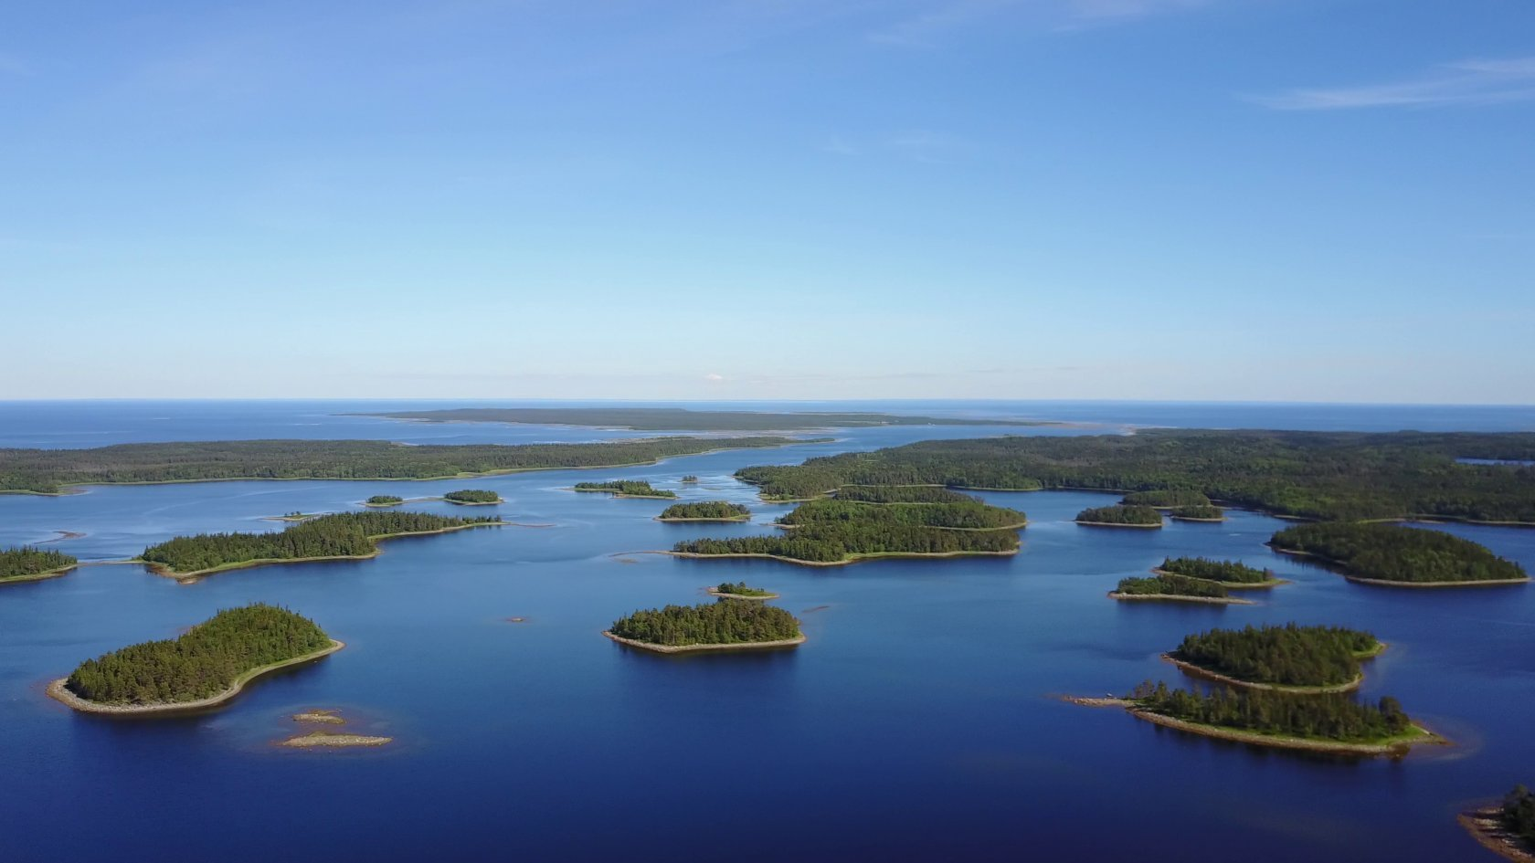
Все мы любим свой родной край, в котором мы родились, выросли. Любим мы его за то, что здесь родные, друзья, ну и конечно за его красоту.
Мой край славится своим красивейшим озером Селигер

Slide 3
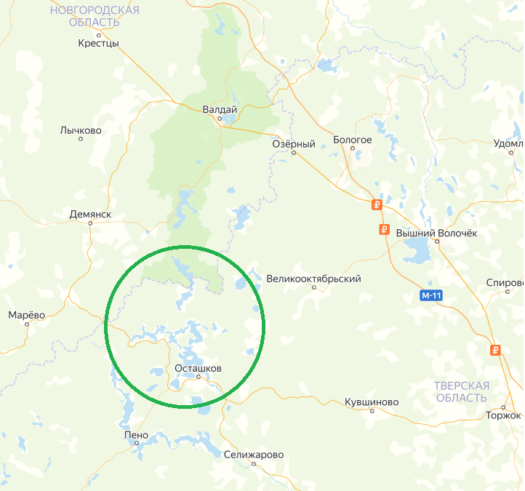
История озера Селигер
Считается, что по происхождению озеро Селигер имеет ледниковую природу и возникло около 20 тысяч лет назад на месте большого ледяного щита, долгое время покрывавшего территорию современных Тверской и Новгородской областей. Именно присутствием ледника объясняется сильно изрезанный рельеф местности.
После того как ледник отступил, чистая вода заполнила большие и малые впадины на поверхности земли, так и возникло озеро.

Slide 4
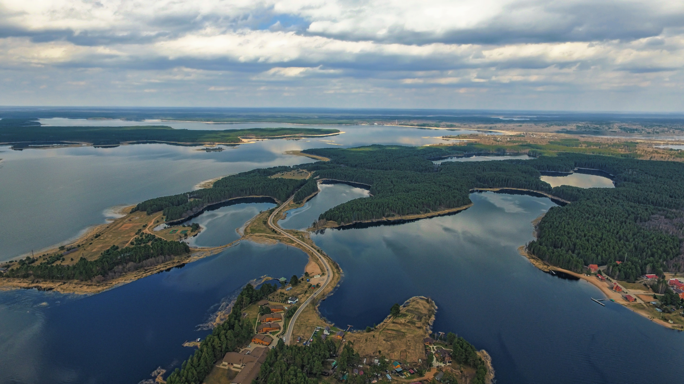
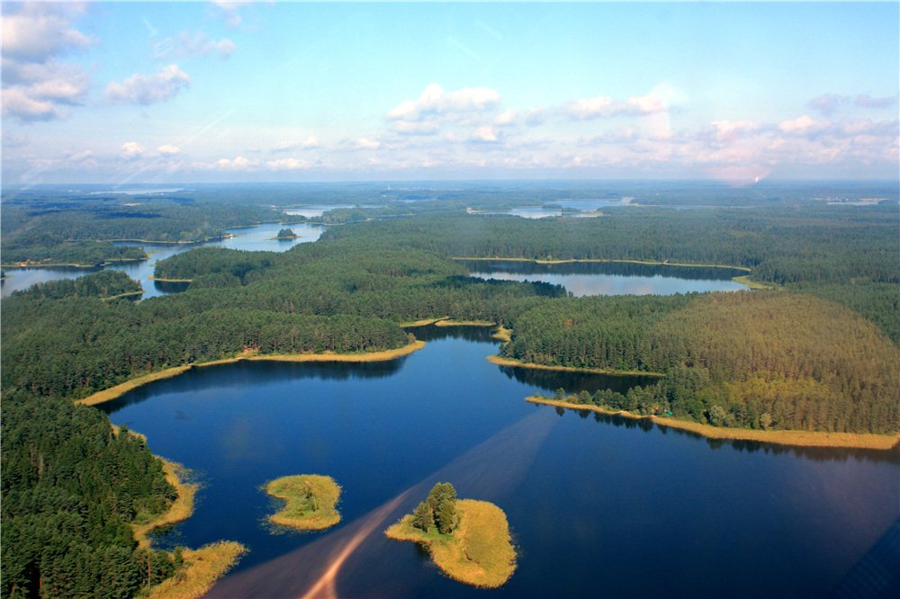
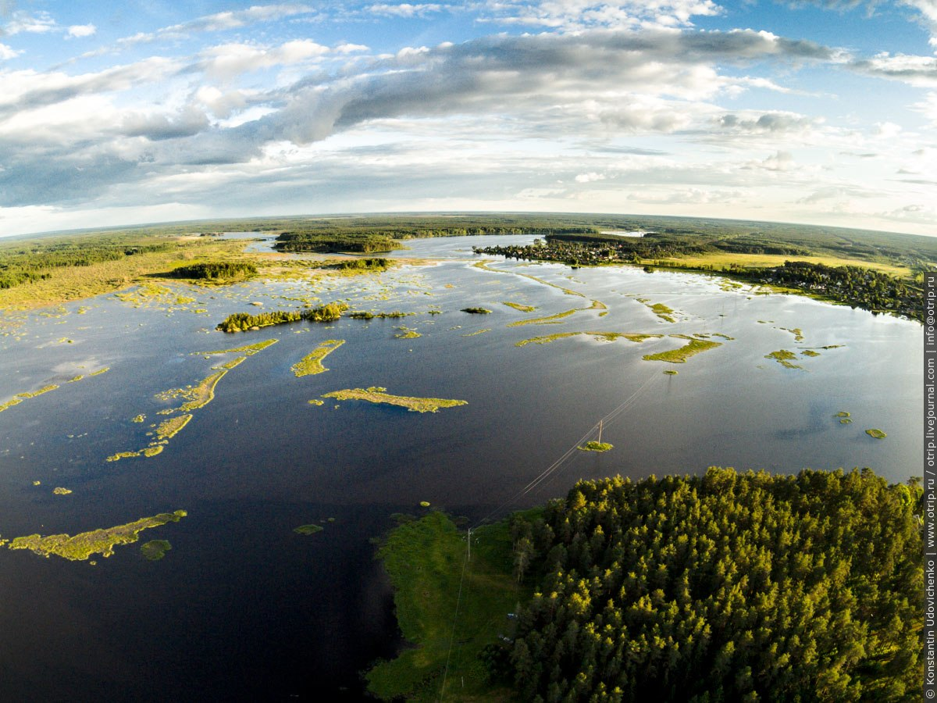
Размеры озера
Площадь озера Селигер — около 260 км2, в том числе под островами — 38 км2 (их на озере более 160). Озеро протянулось на 66 км с севера на юг и на 37 км с запада на восток. Береговая линия протяженностью более 500 км отличается изрезанностью — поросшие лесом мысы, глубокие, вдавшиеся в сушу живописные заливы, разнообразные по форме острова. У многих деревень, в устьях рек, Селигер образует заливы (по местному — луки)

Slide 5
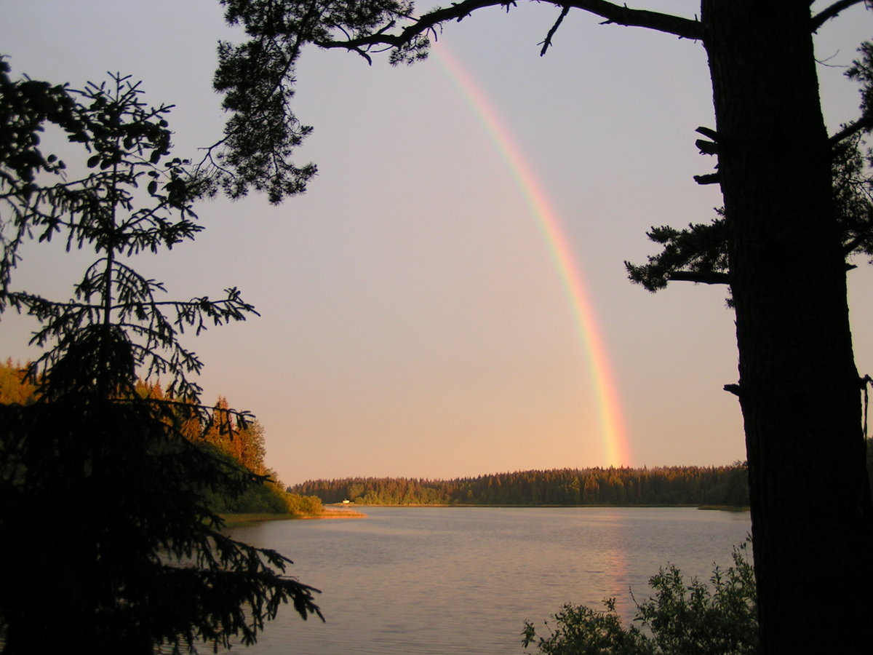
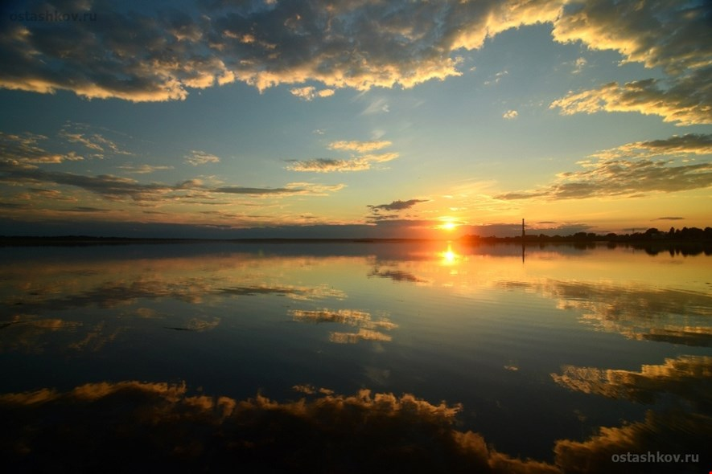
Климат
Умеренно континентальный, мягкий и влажный, немного теплее, чем московский: осень приходит сюда недели на две позже. Это связано именно с высокой влажностью и наличием большой массы воды, которая медленно остывает.
Вода в озере нагревается быстро. Уже в июне температура верхнего слоя достигает почти 20°, а в июле и первой половине августа вода прогревается до 25°. Следует отметить, что наибольшее количество осадков также выпадает в июле.

Slide 6
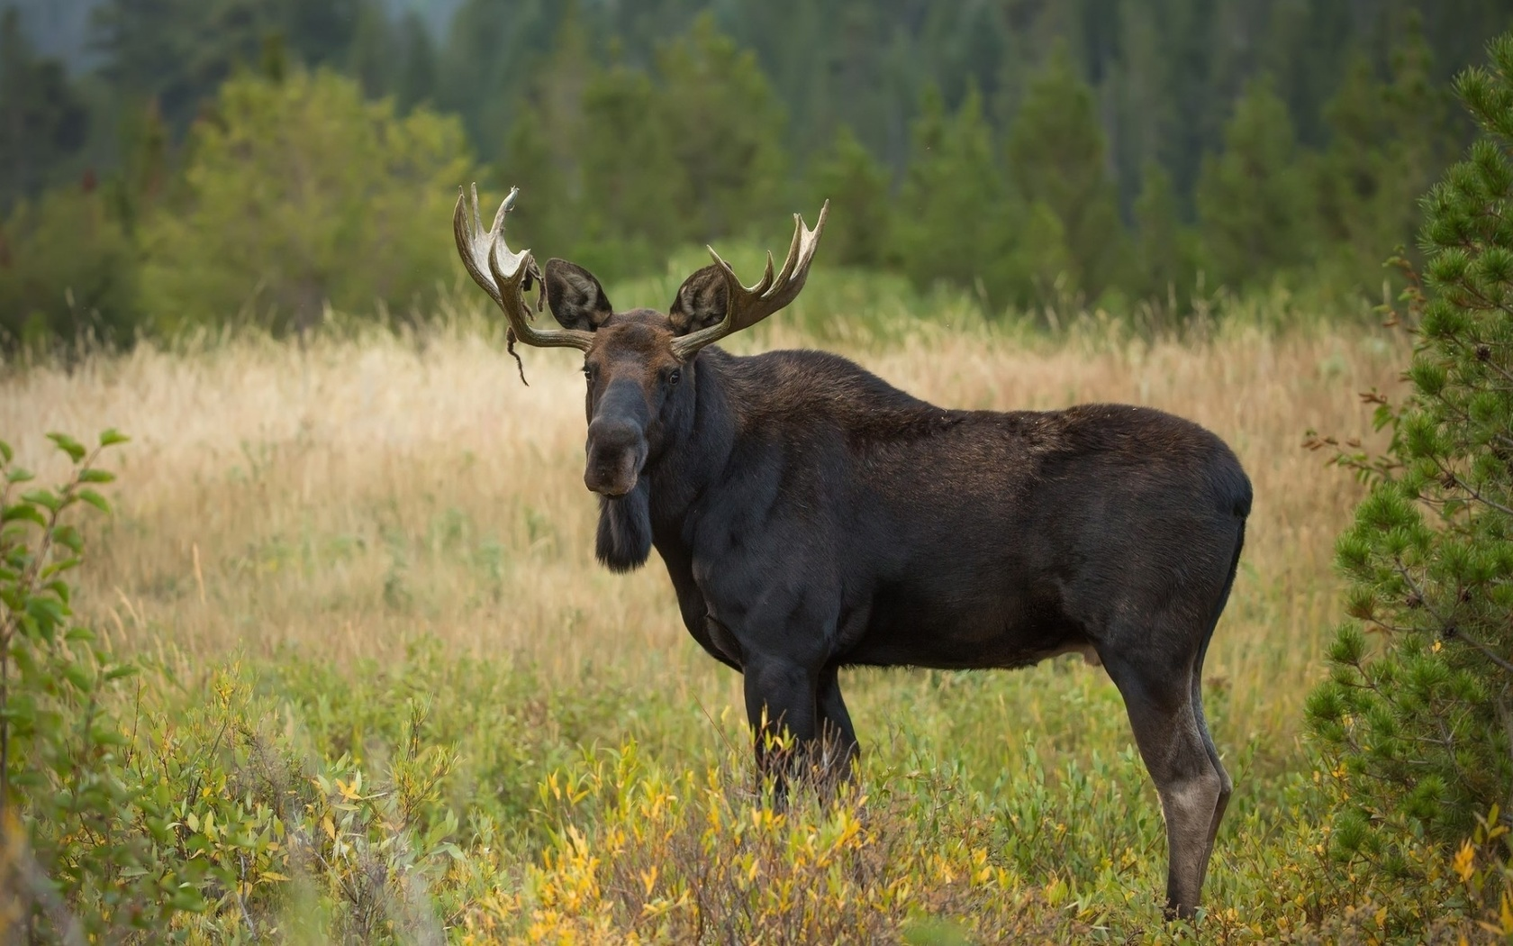
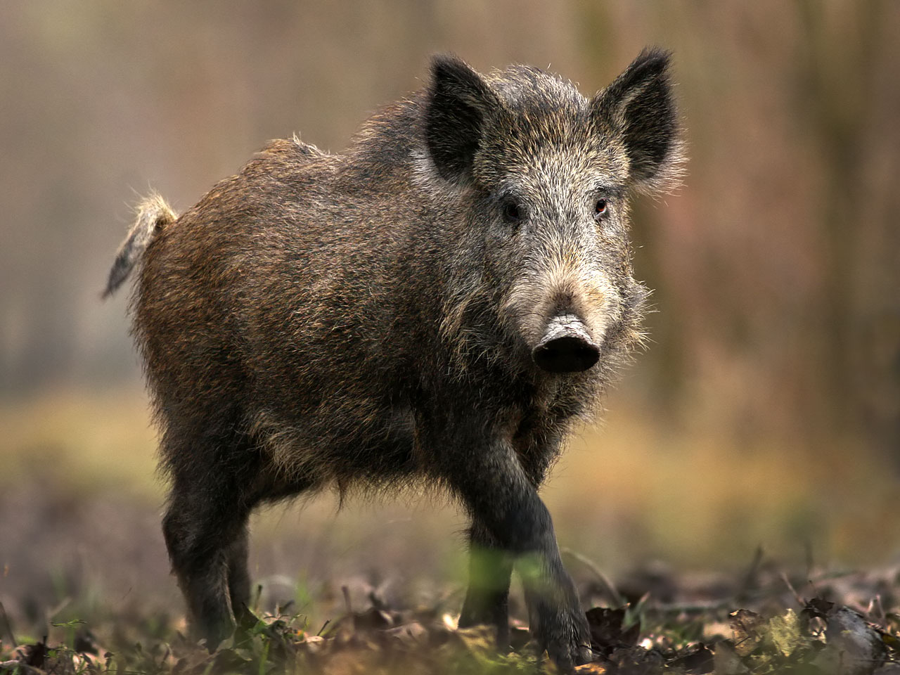
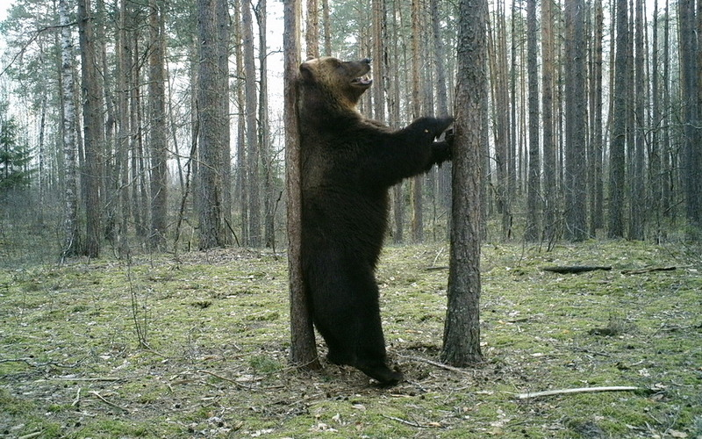
Животный мир Селигера
Селигер окружен хвойными и смешанными лесами. Доступ к ним порой преграждают непроходимые болота. В некоторые места не проложены полноценные дороги, есть только лесные тропы. Все это благоприятно сказывается на популяциях диких животных, обитающих в этих лесах.
В лесах Селигера водится большое количество диких зверей. Лось — самый главный представитель копытных в лесах тверской области. За ним идет кабан и реже встречается бурый медведь.
Также здесь обитает 257 различных видов птиц и более 66 видов млекопитающих.

Slide 7
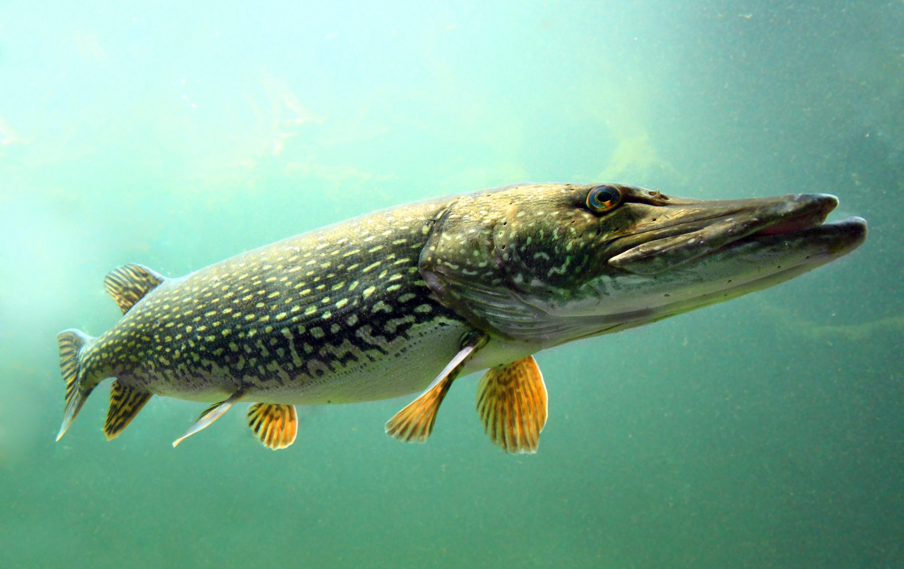
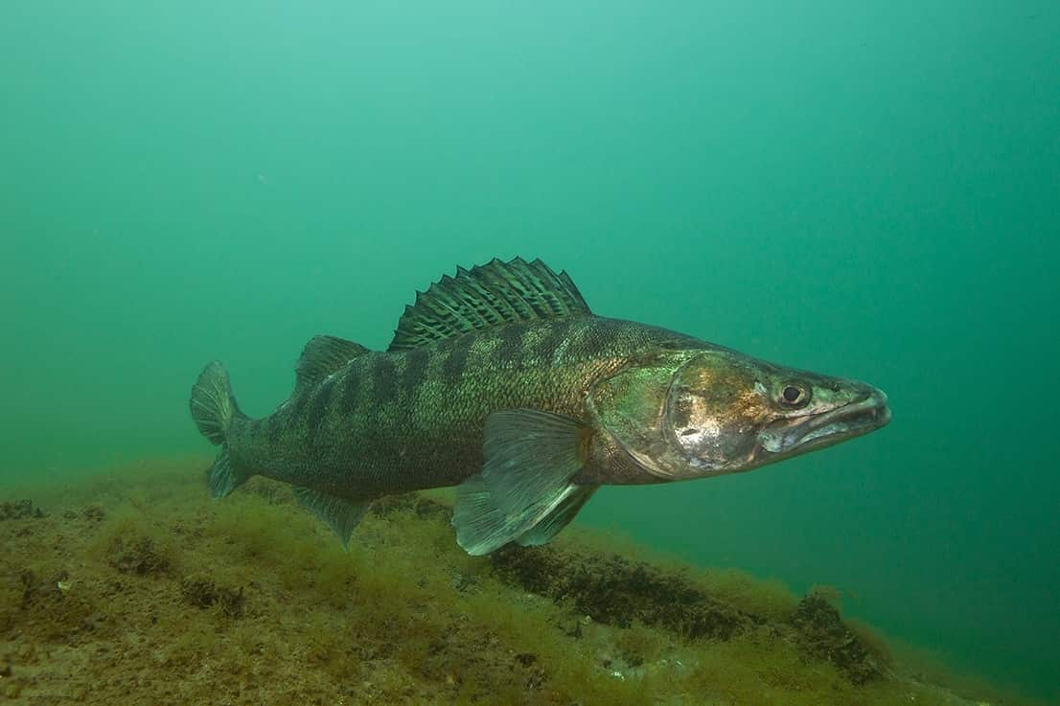
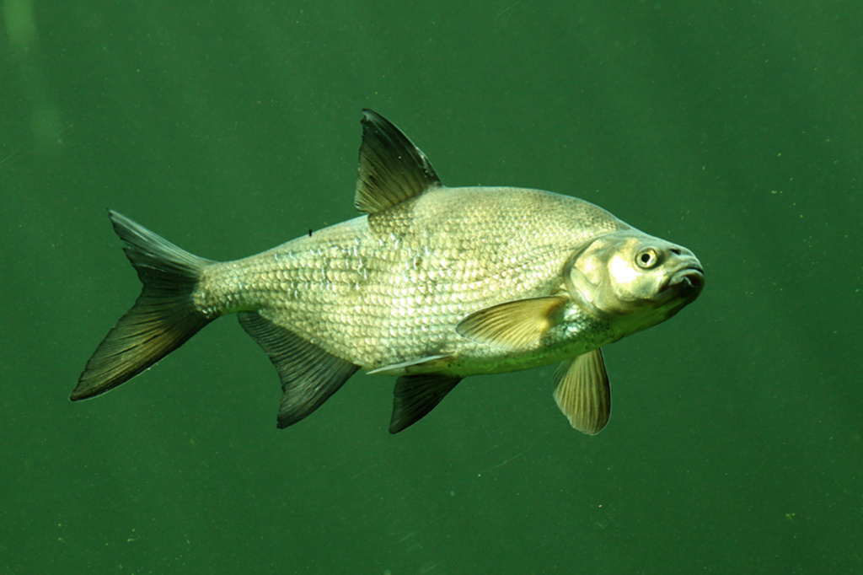
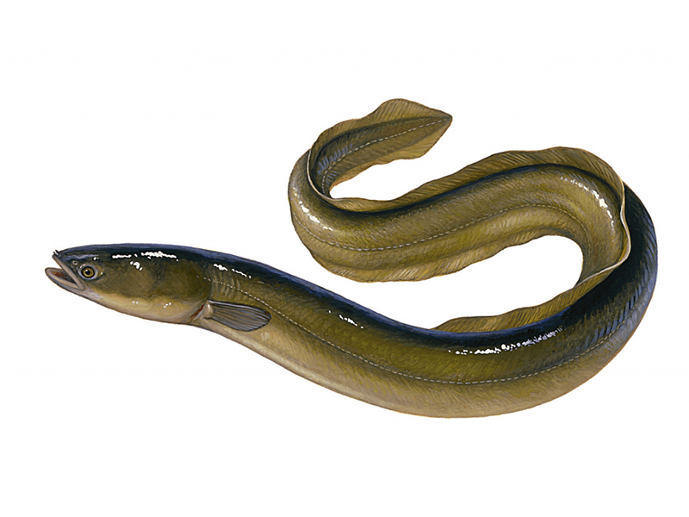
Подводный мир Селигера
В Селигере, в реках и озерах, связанных с ним, водится около 30 видов рыб. Прежде всего это лещ, судак, щука, окунь, плотва, уклейка, густера. Реже вылавливаются язь, линь, карась, налим.
Изредка попадается угорь, который завозился из Бельгии в рамках государственной программы. С 1960 по 1988 год в озеро было выпущено более 12 миллионов штук мальков угря.

Slide 8
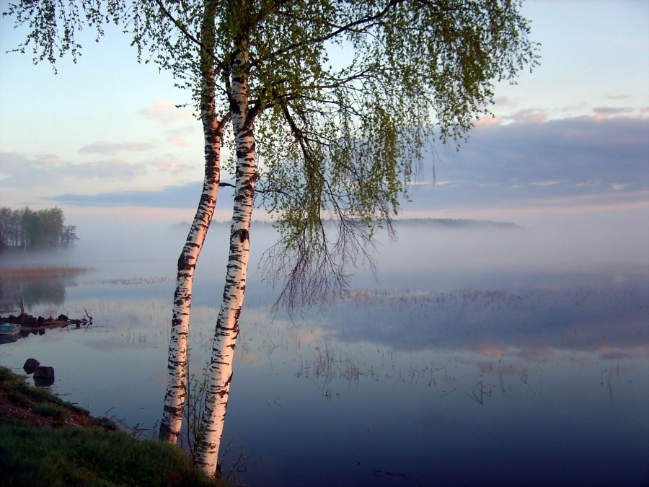
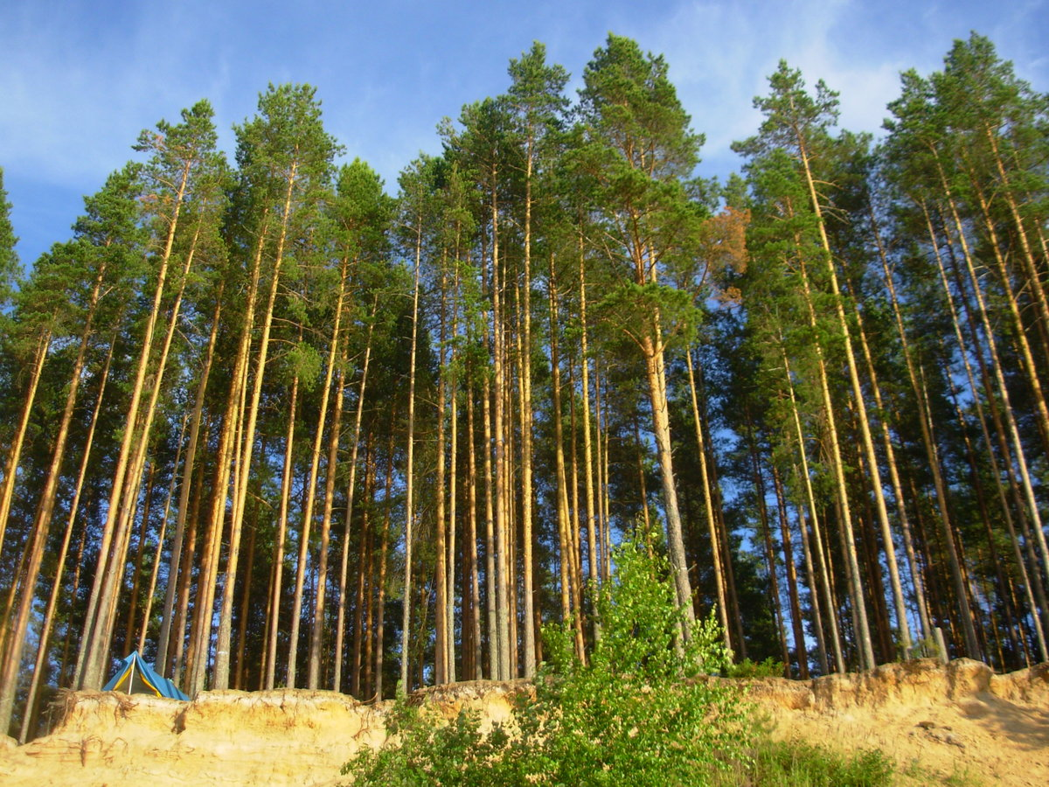
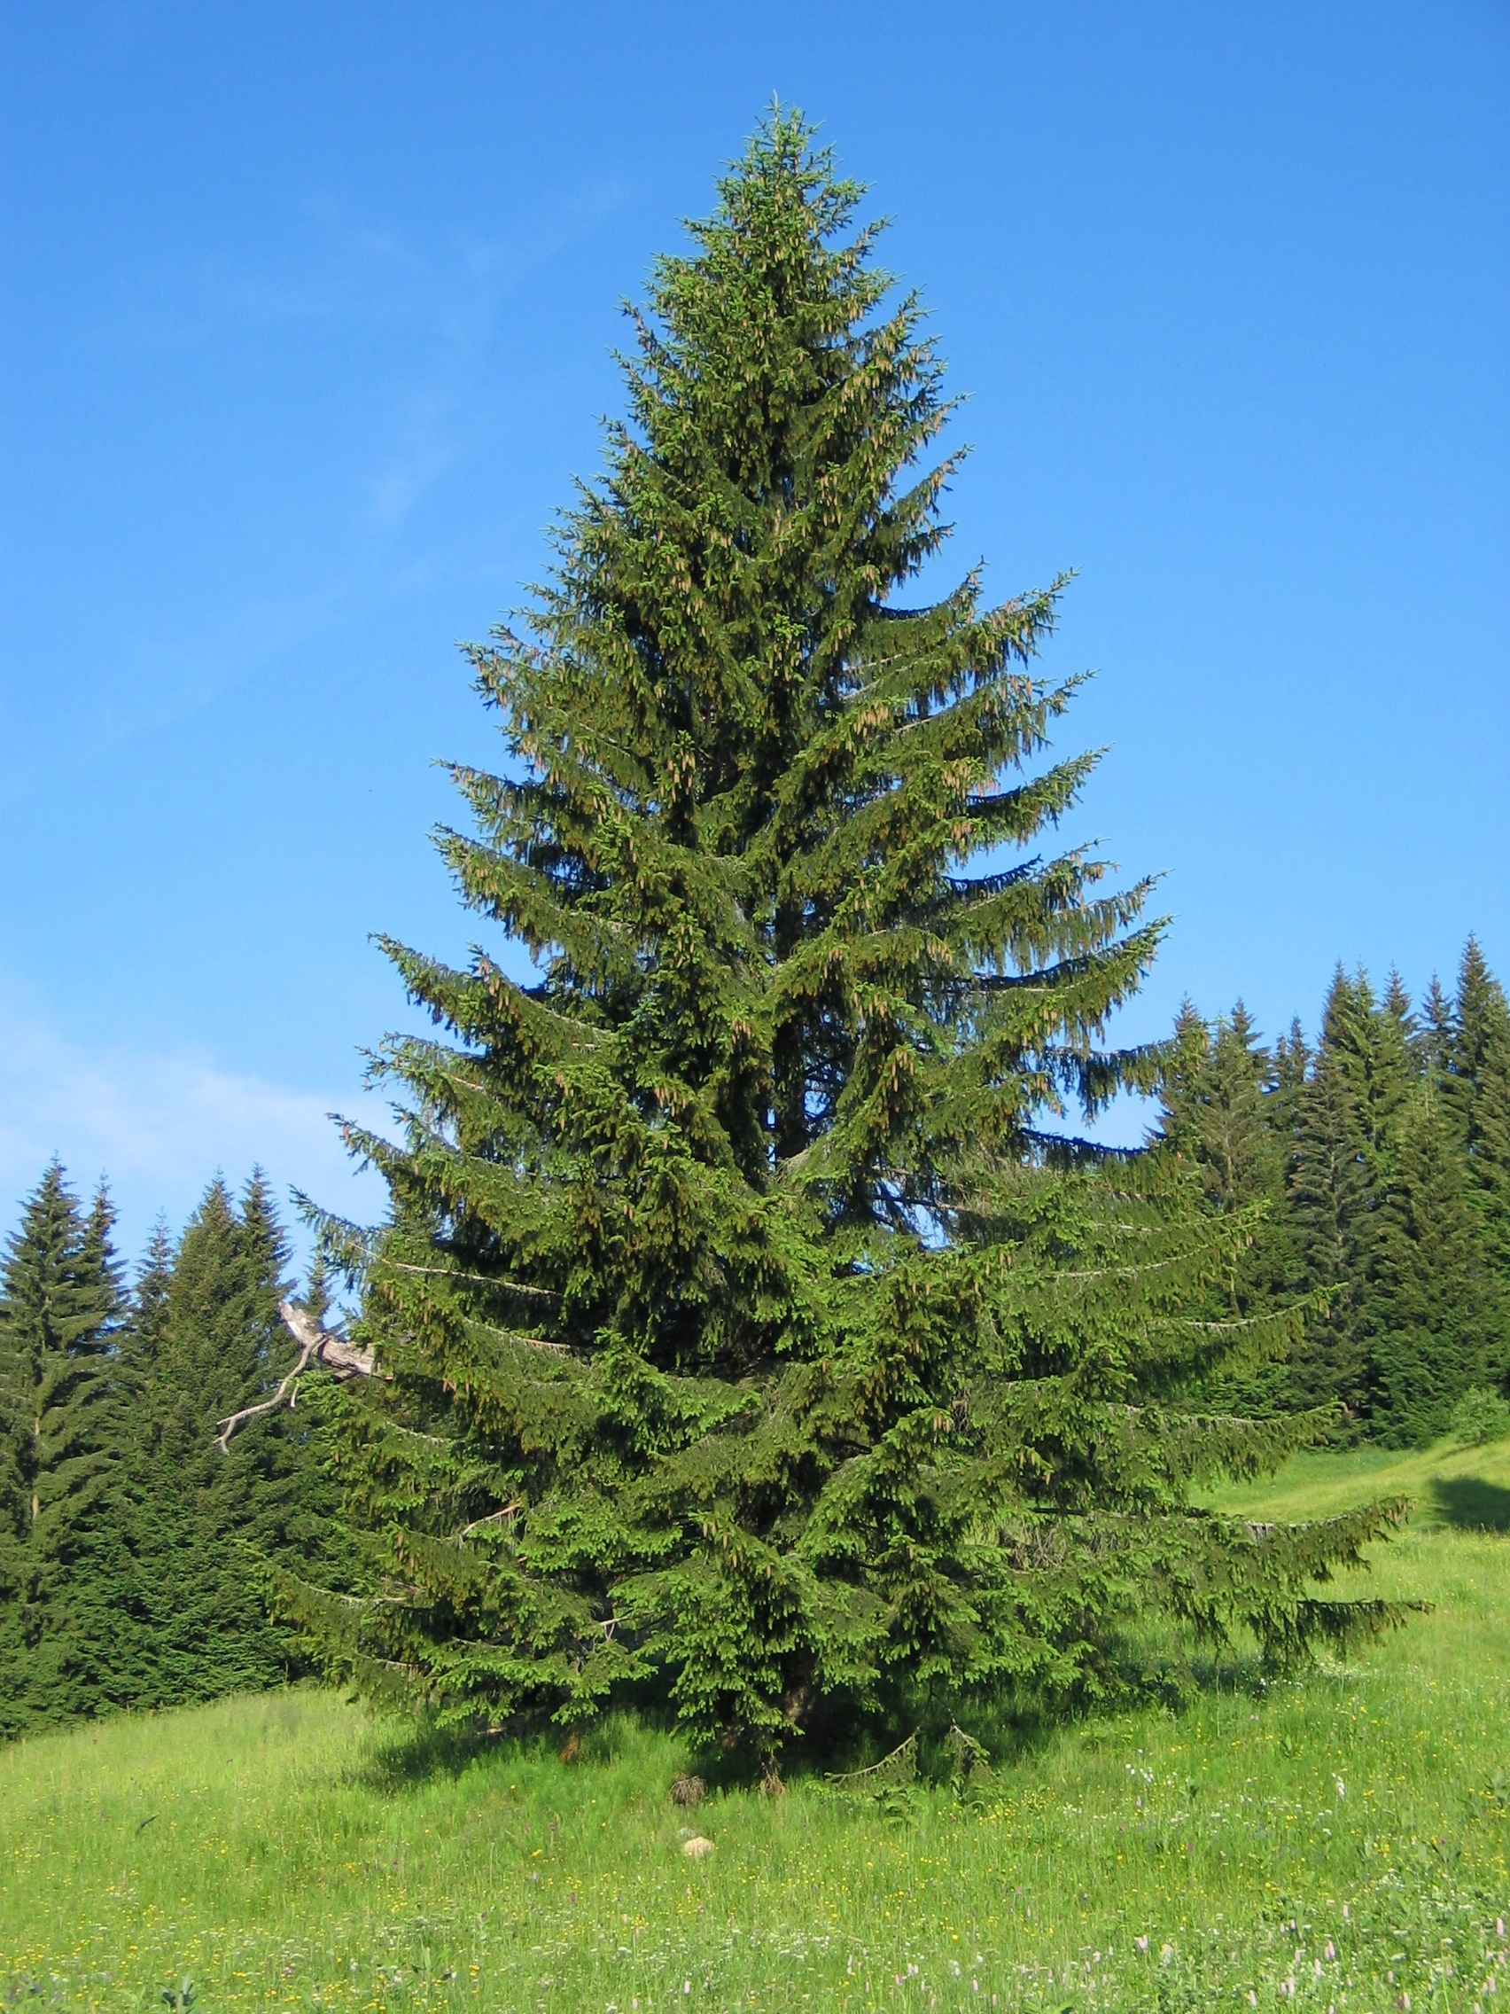
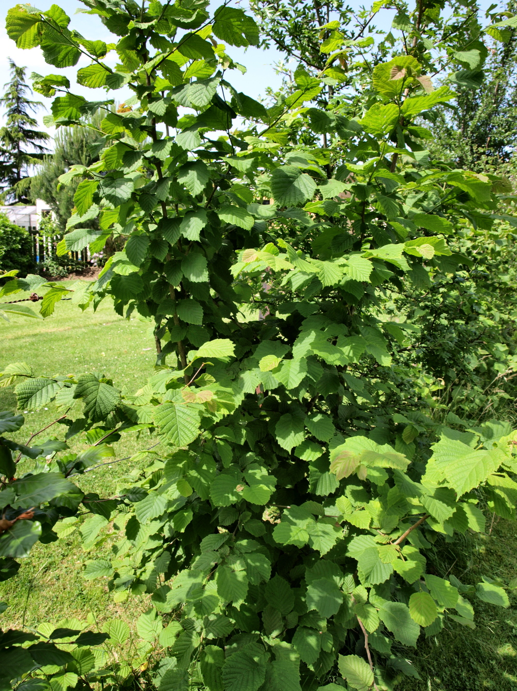
Растительный мир Селигера
Район, на территории которого располагается озеро, относится к числу наиболее лесных в области, и на его просторах произрастает множество представителей различных древесных растений: берёза, сосна, ель, ива, осина, дуб, клён, ясень, вяз, лещина и липа.

Slide 9
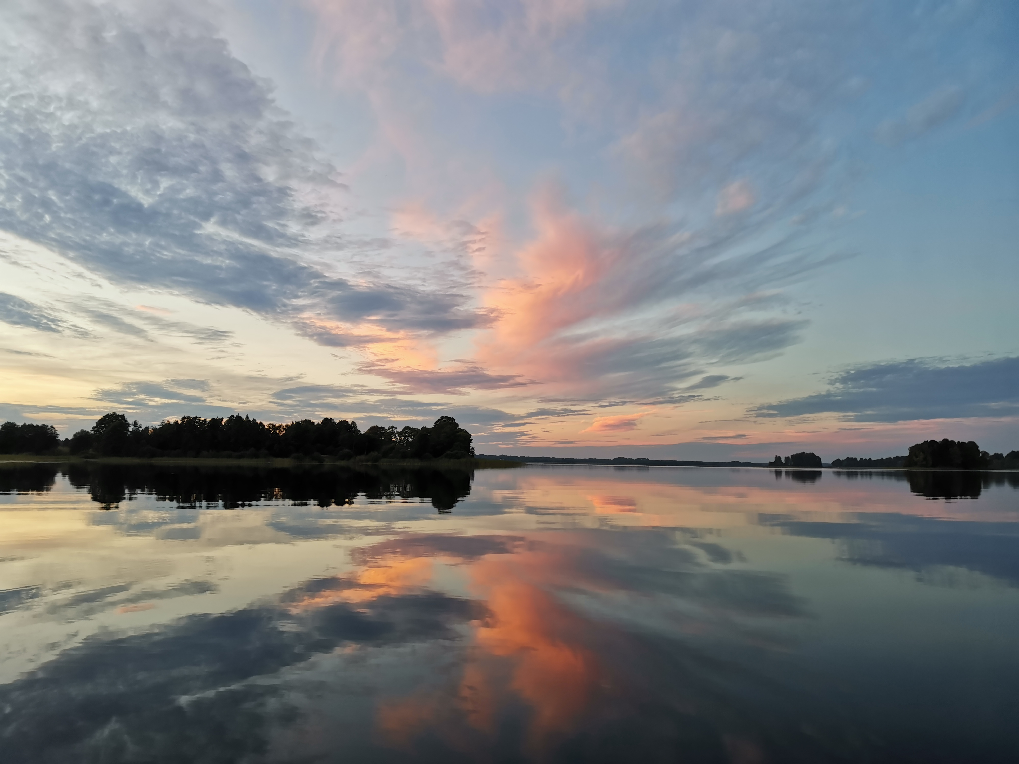
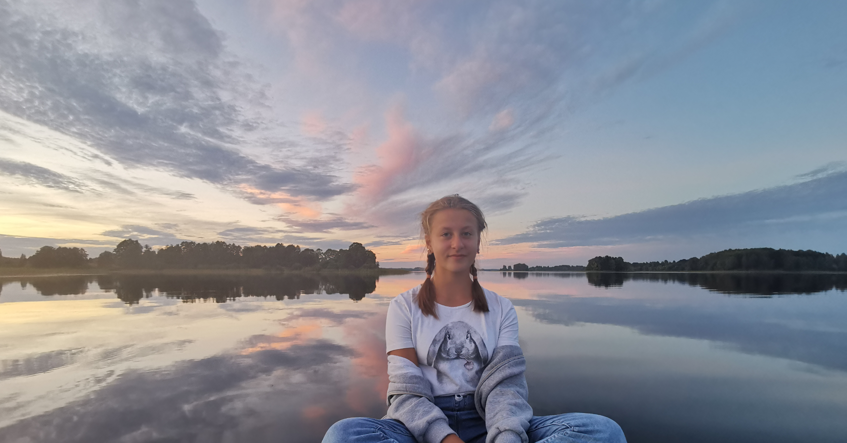
Эпилог
Я люблю свой край родимый,
Селигер ты мой родной.
Пейзаж летний, да и зимний
восхищает красотой.
Не могу налюбоваться
милым озером своим,
всегда буду наслаждаться
солнцем золотым над ним.

